Slide 1
Mạng máy tính
Chương 1: Tổng quan

Slide 2
Về môn học này
Mã HP: IT3080
Tên học phần: Mạng máy tính
Khối lượng: 3(3-0-1-6)
Đánh giá:
  Quá trình (50%):
    Thực hành (30%)
    Kiểm tra giữa kỳ (20%)
  Cuối kỳ (50%): thi viết
Website: http://study.soict.ai/courses/...

Slide 3
Quy định điểm chuyên cần
Tham gia học online và làm bài tập trắc nghiệm
Đạt điểm tuyệt đối tất cả các bài tập trắc nghiệm: +1
Không hoàn thành 1-2 bài: 0
Không hoàn thành 3-4 bài: -1
Không hoàn thành ≥5 bài: -2

Slide 4
Tài liệu tham khảo
Computer Network, 5th Edition, Andrew Tannenbaum, Pearson Education 2011
Networking: a top-down approach featuring the Internet, 6th Edition, James F. Kurose, Keith W. Ross, Addison Wesley 2012
TCP/IP tutorial and technical overview, Lydia Parziale, David T.Britt, IBM Redbooks 2006
Data and Computer Communications, 8th Edition William Stallings, Pearson Prentice Hall 2007

Slide 5
Giảng viên
. . . . ., Viện CNTT&TT - BK HN
Email : . . . .@soict.hust.edu.vn
Phòng làm việc: phòng. . . – nhà B1 – BKHN
Website: https://users.soict.hust.edu.vn/. . . .
Group môn học: http://study.soict.ai/groups/. . .

Slide 6
1. Cơ bản về mạng máy tính
Internet & lịch sử phát triển
Các khái niệm mạng máy tính
Kiến trúc mạng

Slide 7

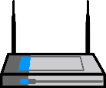



Mạng Internet “đơn giản”
Internet “đơn giản”:
  Kết nối Internet từ nhà
  Duyệt web, gửi email
  Gọi điện với bạn bè
Các thành phần:
  Trạm làm việc: PC, mobile phone
  Đường truyền: có dây, không dây
  Phần mềm sử dụng: PC web, phone voice chat, v.v…
  Thiết bị kết nối mạng: switch, Internet connect box, v.v..
  Đơn vị cung cấp kết nối Internet (ISP)
  Đám mây Internet
Internet
Internet cable (?)
ISP
Fiber optic cable
Network switch
network cable
Internet connect box
network cable
wifi
Mobile phone
PC user
Home network

Slide 8
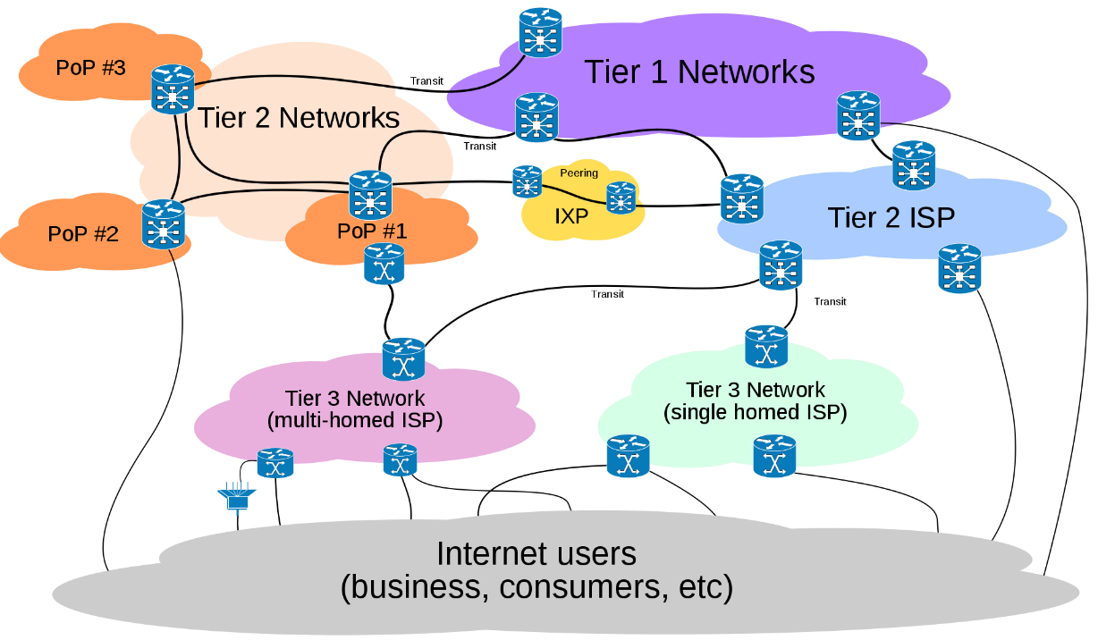
Mạng Internet đầy đủ
Internet: hệ sinh thái toàn cầu, sản phẩm nhân tạo lớn nhất
Mạng xương sống (backbone)
Mạng ISP
Mạng home/office
Trạm làm việc
Phần mềm ứng dụng
Home network
Nguồn: https://en.wikipedia.org/wiki/Tier_1_network
Internet “đơn giản”

Slide 9
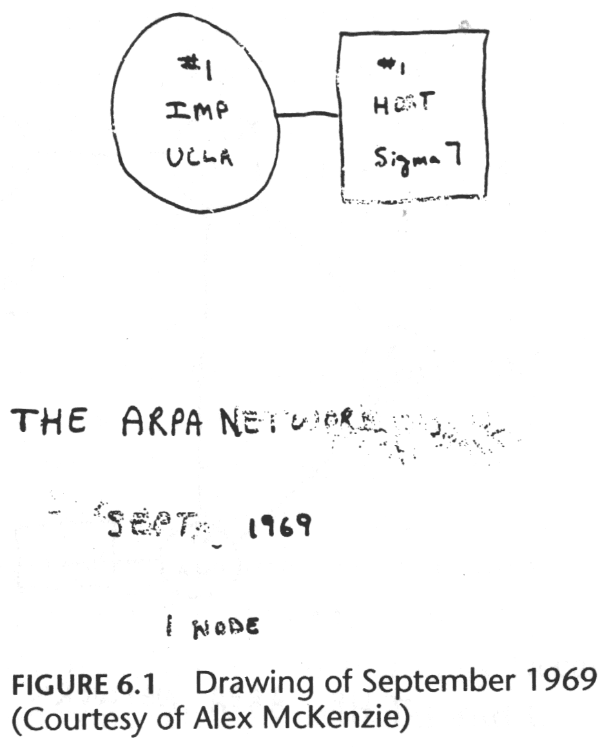
Nguồn gốc Internet: ARPANET
Bắt đầu từ một thí nghiệm của dự án của Advanced Research Project Agency (ARPA)¹ – Bộ quốc phòng Mỹ
Một liên kết giữa hai nút (IMP tại UCLA và IMP tại SRI) ➔ ARPANET
Hợp tác giữa Bob Kahn² tại DARPA và Vint Cerf³ tại đại học Stanford
Source: http://www.cybergeography.org/atlas/historical.html
¹ https://en.wikipedia.org/wiki/DARPA
² https://en.wikipedia.org/wiki/Bob_Kahn
³ https://en.wikipedia.org/wiki/Vint_Cerf
ARPA: Advanced Research Project Agency
UCLA: University California Los Angeles
SRI: Stanford Research Institute
IMP: Interface Message Processor

Slide 10
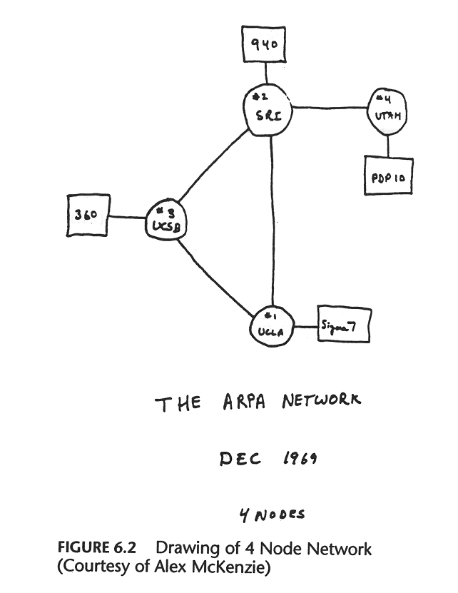
3 tháng sau, 12/1969
SRI
UTAH
UCSB
UCLA
Một mạng hoàn chỉnh với 4 nút, 56kbps
UCSB: University of California, Santa Barbara
UTAH: University of Utah
source: http://www.cybergeography.org/atlas/historical.html

Slide 11
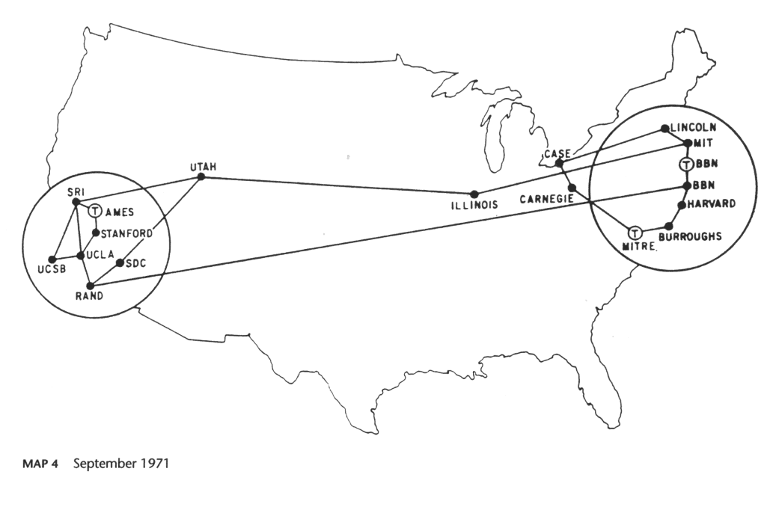
ARPANET thời kỳ đầu, 1971
Mạng phát triển với tốc độ thêm mỗi nút một tháng
Source: http://www.cybergeography.org/atlas/historical.html

Slide 12
ARPANET thập niên 70
Kết nối liên mạng
Kiến trúc mạng mới
Kết nối các mạng riêng

Slide 13
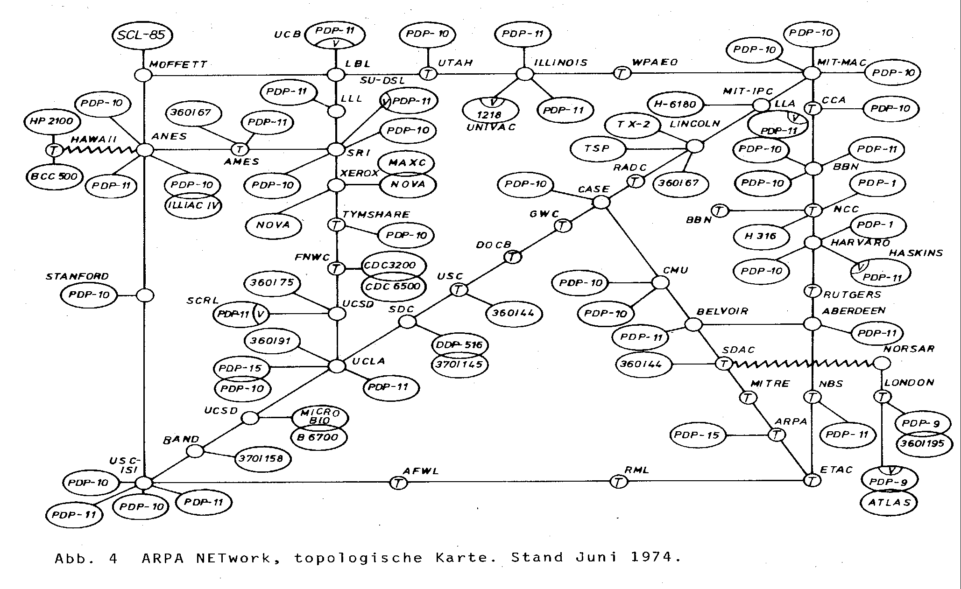
Sự mở rộng của ARPANET, 1974
source:
http://www.cybergeography.org/
atlas/historical.html
Lưu lượng mỗi ngày vượt quá 3.000.000 gói tin

Slide 14
Kết nối liên mạng thập niên 70
Đầu 1970 xuất hiện các mạng riêng:
  ALOHAnet¹ tại Hawaii
  DECnet²
  IBM Systems Network Architecture (SNA)³
  ➔ kết nối mạng riêng với ARPANET?
1974: Mô hình kết nối các hệ thống mở
  Cerf & Kahn nghiên cứu sự khác nhau giữa các mạng riêng & phương pháp kết nối chúng vào mạng ARPANET
  Giao thức IP & TCP ra đời
  ➔ Turing Awards
1976: Ethernet⁴ by Xerox PARC, tiền thân của mạng cục bộ (LAN) sau này
Cuối 1970: ATM
ARPANET
Mạng riêng
¹ https://en.wikipedia.org/wiki/ALOHAnet
² https://en.wikipedia.org/wiki/DECnet
³ https://en.wikipedia.org/wiki/Systems_Network_Architecture
⁴ https://en.wikipedia.org/wiki/Ethernet

Slide 15
Internet thập niên 80
Mạng NSFNET & thay thế sứ mệnh ARPANET
Unix & mạng USENET
USENET chuyển từ ARPANET sang NSFNET
Các giao thức mới & kết nối mạng mới
NSFNET ➔ Internet backbone
Chuẩn hóa Internet: IETF

Slide 16
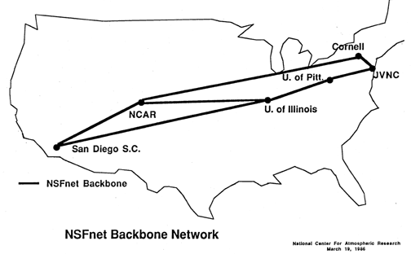
Mạng NSFNET
1980: National Science Foundation¹ (NSF) thành lập các “supercomputing center” tại một số trường đại học
1986: NSF triển khai dự án kết nối các “supercomputing center” ➔ NSFNET²
Họ giao thức TCP/IP được sử dụng cho NSFNET
Các đường truyền backbone dần được hình thành và nâng cấp: 56Kbps ban đầu, T1: 1.5Mbps (1988), T3 – 45Mbps (1991)
1990: ARPANET (Bộ quốc phòng Mỹ) kết thúc xứ mệnh, chuyển vai trò kết nối các mạng riêng cho NSFNET
Các “supercomputing center” kết nối vào NSFNET:
JVNC: John von Neumann Center at Princeton University
Cornell Theory Center at Cornell University
San Diego Supercomputer Center (SDSC) University of California
National Center for Supercomputing Applications (NCSA), University of Illinois
Pittsburgh Supercomputing Center (PSC), a joint effort of
Carnegie Mellon University, the University of Pittsburgh, and Westinghouse
¹ https://en.wikipedia.org/wiki/National_Science_Foundation
² https://en.wikipedia.org/wiki/National_Science_Foundation_Network

Slide 17
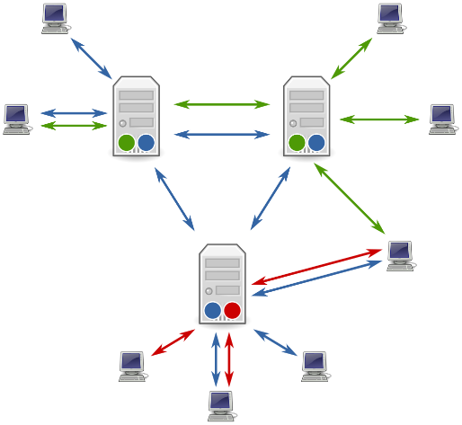
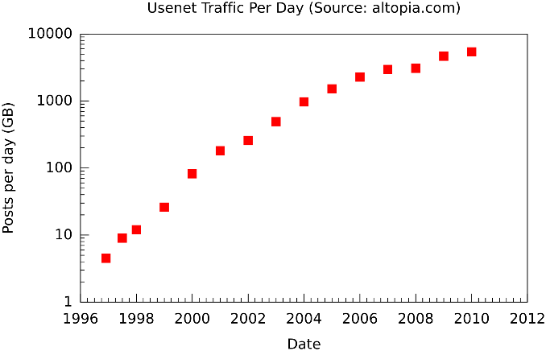
Unix & mạng USENET
Unix:
  Hệ điều hành máy tính lâu đời nhất vẫn phát triển đến nay
  Ra đời năm 1970 tại phòng thí nghiệm Bell¹
  Phát triển theo rất nhiều dòng sản phẩm, cài đặt trên các loại máy tính lớn mainframe, mini và cả các dòng máy cá nhân
  Linux: hệ điều hành “clone” từ Unix
USENET:
  Ra đời năm 1980 và vẫn được sử dụng đến gần đây
  Kết nối các máy tính chạy hệ điều hành Unix
  Sử dụng ARPANET làm đường truyền (sau này dùng Internet)
  Unix-to-Unix Copy (UUCP) network architecture
  Hướng đến unix users với các dịch vụ unix như email, file transfer, telnet
  Newsgroup: dịch vụ cung cấp thông tin rất phổ biết (trước khi có Web)
Usenet servers and clients:
Source: Wikipedia
Usenet Traffic Per Day:
¹ https://en.wikipedia.org/wiki/Bell_Labs
² https://en.wikipedia.org/wiki/National_Science_Foundation_Network
Source: Wikipedia

Slide 18
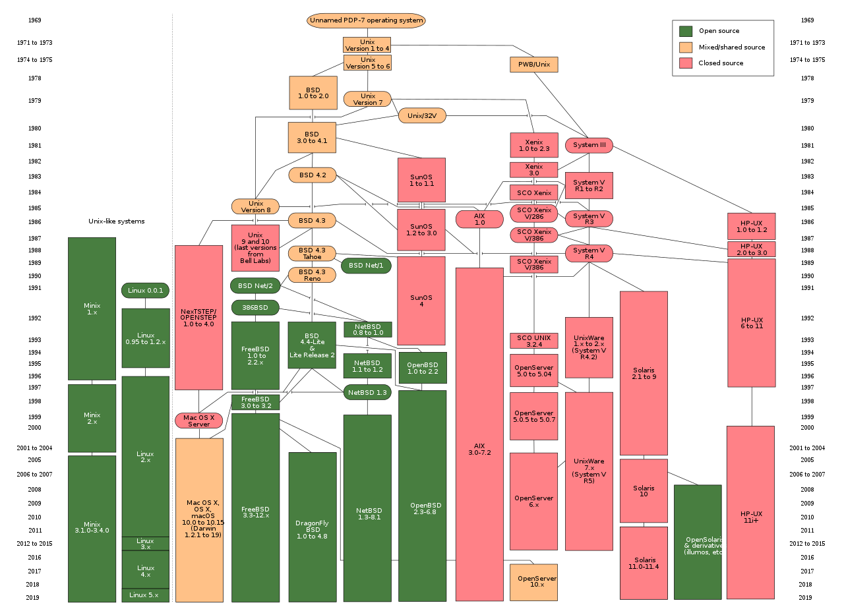
Phả hệ Unix
Source: Wikipedia
(https://en.wikipedia.org/wiki/Unix)

Slide 19
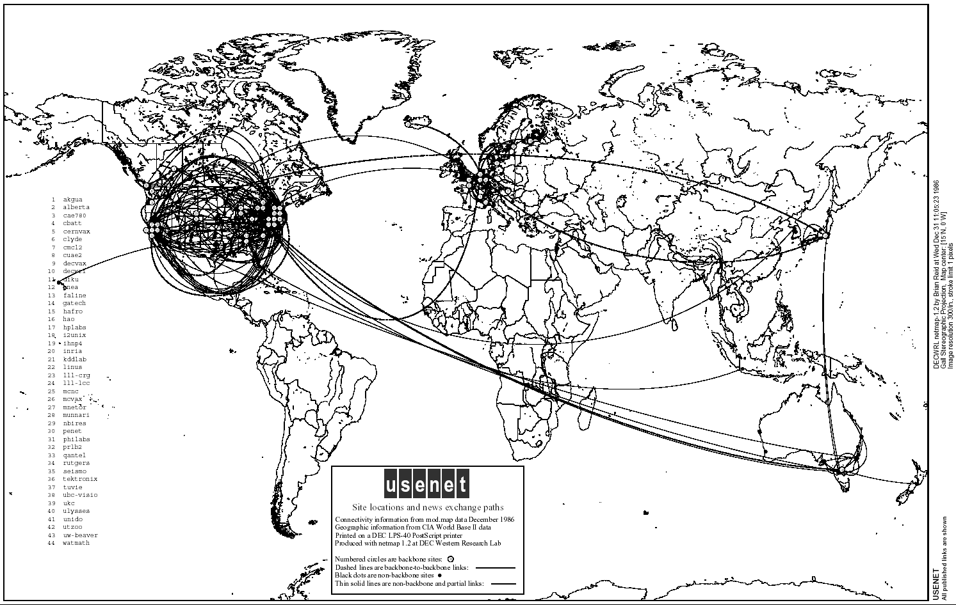
1986: Nối kết USENET & NSFNET
Source: http://www.cybergeography.org/atlas/historical.html

Slide 20
Giao thức mới, mạng mới & chuẩn hóa
Bộ giao thức mạng TCP/IP:
  “Ngôn ngữ” của ARPANET & NFSNET
  1985: tích hợp vào Unix của IBM, AT&T
  1989: Berkeley tích hợp TCP/IP vào FreeBSD Unix
  Dịch vụ trên TCP/IP xuất hiện bên cạnh Unix Newsgroups: FTP, DNS, Mail, v.v..
  1995: Microsoft tích hợp TCP/IP vào hệ điều hành Windows
Internet Engineering Task Force (IETF) & Internet:
  1986 – 1988: các mạng riêng mới kết vối vào NSFNET (MFENET, HEPNET - Dept. Energy, SPAN - NASA, BITnet, CSnet, NSFnet, Minitel, v.v..)
  NSFNET trở thành mạng backbone kết nối các mạng khác với nhau ➔ thuật ngữ Internet được hình thành
  1986: cuộc họp đầu tiên theo hình thức mở cửa công cộng (public open) với các thành viên tham gia tự nguyện, tự đặt sứ mệnh chuẩn hóa TCP/IP
  1987: Ed Krol, giám đốc trung tâm kết nối mạng trường đại học Illinois, mệt mỏi vì phải lặp lại việc trả lời các câu hỏi liên quan đến Internet, đã cho xuất bản tài liệu text online có tên “Hitchhiker's Guide to the Internet” (hitchhiker nghĩa là người đi nhờ xe). Hai năm sau, tài liệu được IETF xuất bản với mã số RFC1118, trở thành bản hướng dẫn “Internet manual” đầu tiên.

Slide 21
Internet thập niên 90
Thương mại hóa Internet
Web & Web & Web

Slide 22
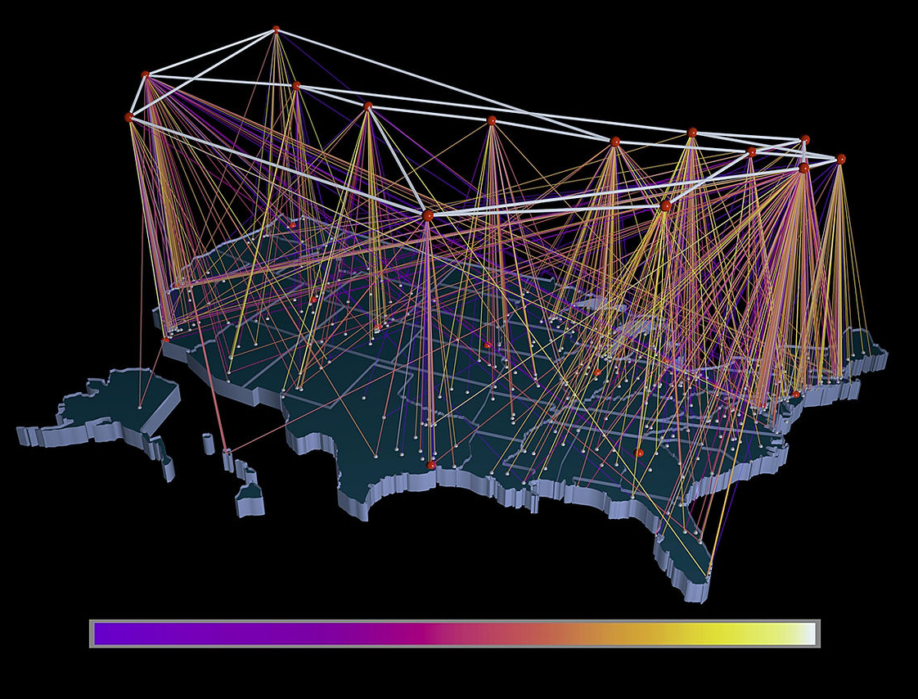
Kết nối Internet năm 1991
Phổ lưu lượng giao thông trên mạng backbone NSFNET năm 1991 (nguồn: wikipedia)
zero bytes
100 billion bytes

Slide 23
Internet thập niên 90
Đầu 90: ARPAnet chỉ là một phần của Internet
Đầu 90: Web
  HTML, HTTP: Berners-Lee
  1994: Mosaic, Netscape
Cuối 90: Thương mại hóa Internet
Cuối 1990’s – 2000’s:
Nhiều ứng dụng mới: chat, chia sẻ file P2P…
E-commerce, Yahoo, Amazon, Google…
> 50 triệu máy trạm, > 100 triệu NSD
Vấn đề an toàn an ninh thông tin!
  Internet dành cho tất cả mọi người
  Tất cả các dịch vụ phải quan tâm tới vấn đề này

Slide 24
Internet Việt Nam
1991: Kết nối đầu tiên¹
1996: Chuẩn bị hạ tầng kết nối Internet
  ISP: VNPT
  64kbps, 1 đường kết nối quốc tế
1997: Việt Nam chính thức kết nối Internet
  1 IXP: VNPT
  4 ISP: VNPT, Netnam (IoIT), FPT, SPT
Quản lý Internet tại Việt Nam:
  Bộ Thông tin & Truyền thông với Trung tam Internet VN² (VNNIC)
  Các ISP: VNPT, FPT, Viettel, CMC, VDC, Netnam, v.v..
¹ https://vi.wikipedia.org/wiki/Internet_t%E1%BA%A1i_Vi%E1%BB%87t_Nam
² https://vi.wikipedia.org/wiki/Trung_t%C3%A2m_Internet_Vi%E1%BB%87t_Nam

Slide 25
1. Cơ bản về mạng máy tính
Internet & lịch sử phát triển
Các khái niệm mạng máy tính
Kiến trúc mạng

Slide 26

Mạng máy tính là gì?
Tập hợp các máy tính kết nối với nhau dựa trên một kiến trúc nào đó để có thể trao đổi dữ liệu
  Máy tính: máy trạm, máy chủ, bộ định tuyến
  Kết nối bằng một phương tiện truyền
  Theo một kiến trúc mạng
Các dạng “máy tính”
(trạm làm việc):

Slide 27


Giao thức là gì?
Giao thức người-người Giao thức máy-máy
Hi
yêu cầu
Hi
trả lời
Anh cho hỏi
mấy giờ rồi ạ?
request
2:00
response
Thời gian

Slide 28
Giao thức mạng
Protocol: Quy tắc để truyền thông
  Gửi một yêu cầu hoặc thông tin
  Nhận một thông tin hoặc yêu cầu hành động
  Các yêu cầu, thông tin được gửi dưới dạng các thông điệp
Định nghĩa
  Khuôn dạng dữ liệu, thông điệp
  Thứ tự truyền, nhận thông điệp giữa các thực thể trên mạng
  Các hành động tương ứng khi nhận được thông điệp
Ví dụ về giao thức mạng: TCP, UDP, IP, HTTP, Telnet, SSH, Ethernet, …

Slide 29
Đường truyền vật lý
Là các phương tiện vật lý có khả năng truyền dẫn tín hiệu
Phân loại:
  Hữu tuyến: cáp xoắn, cáp đồng trục, cáp quang,…
  Vô tuyến: sóng radio, viba, sóng hồng ngoại,…
Một số thông số đặc trưng:
  Băng tần: Độ rộng tần số tín hiệu có thể truyền đi
    f_{min}: tần số nhỏ nhất, f_{max}: tần số lớn nhất
    Băng tần = f_{max} - f_{min}
  Tỉ lệ lỗi bit khi truyền (BER – Bit Error Rate/Ratio)
  Độ suy hao: mức suy giảm tín hiệu khi truyền

Slide 30
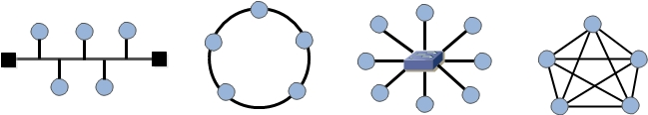
Kiến trúc mạng
Các nút mạng kết nối với nhau như thế nào? (Hình trạng – Topology)
  Topology vật lý: hình trạng dựa trên cáp kết nối
Bus Ring (Vòng) Star (Sao) Mesh (Lưới)
  Topology logic: hình trạng dựa trên cách thức truyền tín hiệu: điểm điểm, điểm-đa điểm (quảng bá)
…và trao đổi dữ liệu với nhau như thế nào? (Giao thức – Protocol)

Slide 31
Một vài ví dụ
Mạng Internet
Mạng nội bộ cơ quan, trường học
Mạng gia đình
Hệ thống ATM của ngân hàng
Mạng điện thoại
...

Slide 32
Phân loại mạng máy tính
Mạng cá nhân (PAN – Personal Area Network)
  Phạm vi kết nối: vài chục mét
  Số lượng người dùng: một vài người dùng
  Thường phục vụ cho cá nhân
Mạng cục bộ (LAN – Local Area Network):
  Phạm vi kết nối: vài ki-lô-mét
  Số lượng người dùng: một vài đến hàng trăm nghìn
  Thường phục vụ cho cá nhân, hộ gia đình, tổ chức

Slide 33
Phân loại mạng máy tính
Mạng đô thị (MAN – Metropolitian Area Network)
  Phạm vi kết nối: hàng trăm ki-lô-mét
  Số lượng người dùng: hàng triệu
  Phục vụ cho thành phố, khu vực
Mạng diện rộng (WAN – Wide Area Network)
  Phạm vi kết nối: vài nghìn ki-lô-mét
  Số lượng người dùng: hàng tỉ
  GAN – Global Area Network: phạm vi toàn cầu (Ví dụ: Internet)

Slide 34
1. Cơ bản về mạng máy tính
Internet & lịch sử phát triển
Các khái niệm mạng máy tính
Kiến trúc mạng

Slide 35

















Mạng Internet
mobile network
Trên 5 tỉ thiết bị kết nối
3.2 tỉ người dùng(40%)
Đường truyền: cáp quang, cáp đồng, Wimax, 3G…
Truyền tải ~3x109 GB mỗi ngày
Dịch vụ: Web, email, mạng xã hội, Skype…
global ISP
home
network
regional ISP
institutional
network

Slide 36
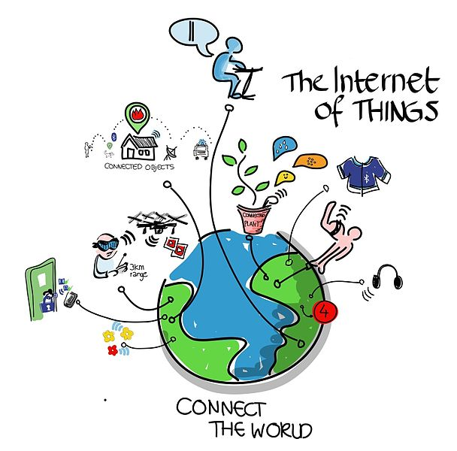
Internet of things

Slide 37



Kiến trúc Internet
Mạng của các mạng (Network of networks)
access network
access network
access network
...
Internet
access network
Làm thế nào để kết nối hàng triệu hệ thống mạng với nhau?
access network

Slide 38
Kiến trúc Internet: Mạng của các mạng
Kết nối một mạng với tất cả các mạng khác?
…
…
access
net
access
net
access
net
access
net
access
net
…
…
access
net
access
net
Không có khả năng mở rộng: Số lượng kết nối O(n²)
…
…
…
access
net
access
net
…
access
net
access
net
access
net
…
access
net
…
access
net
access
net
…
access
net

Slide 39
Kiến trúc Internet: Mạng của các mạng (2)
Kết nối mỗi mạng vào một trạm chuyển tiếp của một nhà cung cấp toàn cầu (global ISP)
…
…
access
net
access
net
access
net
access
net
access
net
access
net
access
net
…
…
global
ISP
access
net
access
net
access
net
access
net
access
net
access
net
…
access
net
access
net
…
access
net

Slide 40
Kiến trúc Internet: Mạng của các mạng (3)
Thêm nhiều ISP...
…
Trạm trung chuyển Internet
access
net
access
net
…
access
net
access
net
access
net
IXP
access
net
access
net
ISP A
…
…
access
net
IXP
ISP B
access
net
ISP C
access
net
access
net
Kết nối ngang hàng
access
net
access
net
…
access
net
access
net
…
access
net

Slide 41
Kiến trúc Internet: Mạng của các mạng (4)
Thêm các mạng khu vực (regional network)...
…
…
access
net
access
net
access
net
access
net
access
net
IXP
access
net
access
net
ISP A
…
…
IXP
access
net
access
net
ISP B
ISP C
access
net
access
net
access
net
regional net
access
net
…
access
net
access
net
…
access
net

Slide 42
Kiến trúc Internet: Mạng của các mạng (5)
Mạng lõi và mạng biên
…
…
access
net
access
net
access
net
access
net
access
net
IXP
access
net
access
net
ISP A
…
…
IXP
access
net
access
net
ISP B
ISP C
access
net
access
net
access
net
regional net
access
net
…
access
net
access
net
…
access
net

Slide 43
Kiến trúc mạng
Mạng biên (network edge):
  Nút mạng đầu cuối (end-system, host): PC, điện thoại, máy chủ, máy tính nhúng...
  Mạng truy nhập (access network): đường truyền, thiết bị kết nối (router, switch, hub, tổng đài...)
Mạng lõi (network core): đường truyền, thiết bị kết nối
  Mạng của các mạng
Mới chỉ đề cập đến khía cạnh “Kết nối như thế nào?”
mobile network
global ISP
home
network
regional ISP
institutional
network

Slide 44


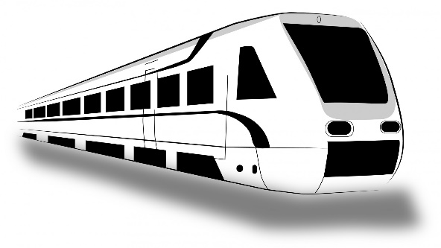
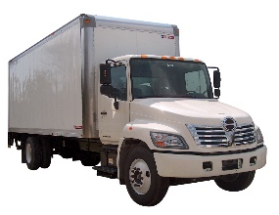
2. Chuyển mạch gói & chuyển mạch kênh
Chuyển tiếp dữ liệu qua các kết nối mạng như thế nào?

Slide 45
2. Chuyển mạch gói & chuyển mạch kênh
Đặt vấn đề
Chuyển mạch kênh
Chuyển mạch gói

Slide 46

2.1. Đặt vấn đề
Kết nối điểm-điểm giữa 2 host
Thông số của kết nối:
  Băng thông (bandwith - R): lượng dữ liệu truyền tối đa trong một đơn vị thời gian (bps – bit per second). Ví dụ: đường cáp quang băng thông (tốc độ truyền) 100Mbps.
  Trễ (Latency): thời gian truyền liệu từ A đến B
    Trễ truyền dẫn (transmission delay): Độ dài liên kết / tốc độ tín hiệu. Ví dụ cáp quang dài 10km, truyền tốc độ gần ánh sáng
    (3 x 10⁸m/s) ➔ 10 x 10³/(3 x 10⁸) ~ 3.333 x 10⁻⁵ = 0.03333 ms
    Trễ truyền tin: Kích thước dữ liệu / Băng thông
A
B

Slide 47
Kết nối điểm-điểm giữa 2 host
Thời gian để lan truyền tín hiệu: 1ms
Truyền 100B từ A đến B
A
B
1Mbps, AB = 200km
100Byte packet
time=0
Thời gian truyền
1 bit = 1/10⁶s
Thời điểm bit
đầu tiên tới B
= 1/10⁶+1/10³s
Thời gian truyền
800 bits=800x1/10⁶s
Thời điểm bit
cuối cùng tới B
(800x1/10⁶)+1/10³s
= 1.8ms
Time

Slide 48
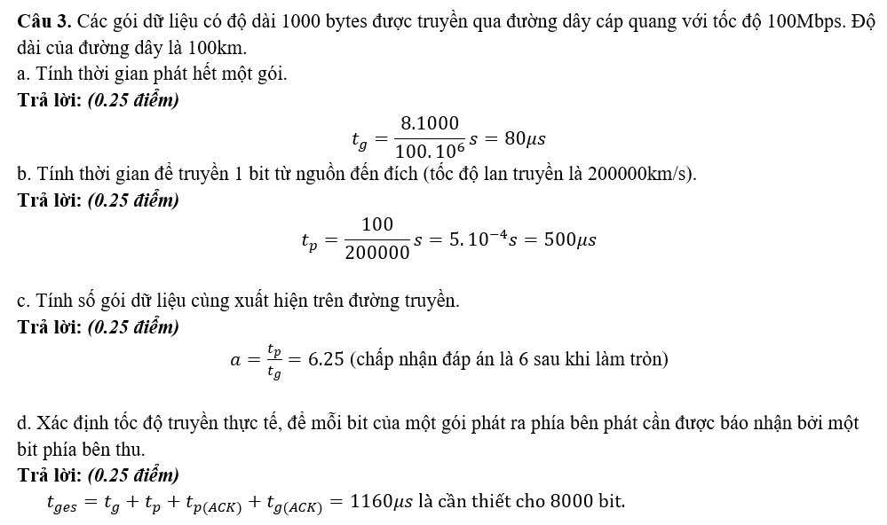
Bài tập tại lớp

Slide 49
Kết nối giữa nhiều host
Điểm-điểm giữa mọi cặp
Hạn chế?

Slide 50
Kết nối giữa nhiều nút mạng
Điểm-đa điểm: Sử dụng 1 đường truyền chung cho tất cả → truyền “quảng bá” (broadcast)
Hạn chế?
A
X

Slide 51
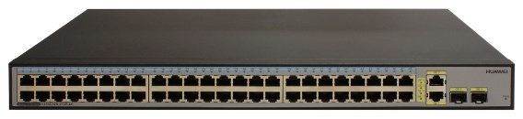
Kết nối giữa nhiều nút mạng
Giải pháp: mạng chuyển mạch (switch)
  Mỗi host kết nối với 1 thiết bị chuyển mạch
  Các thiết bị chuyển mạch kết nối điểm-điểm và thực hiện chuyển tiếp dữ liệu tới đích
  Chia sẻ tài nguyên đường truyền
G
D
Câu hỏi: Làm thế nào để xác định được tuyến đường?
Trả lời: Định tuyến
A
3
C
1
5
B
2
F
E
4

Slide 52
2. Chuyển mạch gói & chuyển mạch kênh
Đặt vấn đề
Chuyển mạch kênh
Chuyển mạch gói

Slide 53
Chuyển mạch kênh
Circuit switching network: cấp phát tài nguyên đường truyền (kênh) dành riêng cho từng kết nối logic giữa 2 nút mạng
10Mb/s?
A
10Mb/s?
3
10Mb/s?
10Mb/s?
1
5
B
2
4
(1) A phát yêu cầu xin thiết lập kênh
(2) Các thiết bị chuyển mạch thiết lập kênh
(3) A bắt đầu truyền dữ liệu
(4) A truyền xong: phát yêu cầu hủy kênh

Slide 54
Giản đồ thời gian
A
Sw1
Sw2
B
Information
Thiết lập kênh
Truyền dữ liệu
time
Hủy kênh

Slide 55
Ưu điểm và nhược điểm
Ưu điểm:
  Kênh được thiết lập sẵn → Trễ khi chuyển mạch rất thấp
  Tài nguyên dành riêng cho kênh và không đổi trong quá trình truyền → đảm bảm chất lượng dịch vụ
Nhược điểm?

Slide 56
Nhược điểm: kênh “trắng”
Sw1
Sw2
Information
Thiết lập kênh
Transfer
Truyền dữ liệu
t
Hủy kênh

Slide 57
Nhược điểm: kênh “bé”
Sw1
Sw2
Information
Thiết lập kênh
Truyền dữ liệu
Hủy kênh
t

Slide 58
Nhược điểm: lỗi kênh truyền
A
3
1
B
5
2
4
Bắt đầu lại toàn bộ quá trình thiết lập kênh truyền nếu lỗi xảy ra trên thiết bị chuyển mạch khi truyền

Slide 59
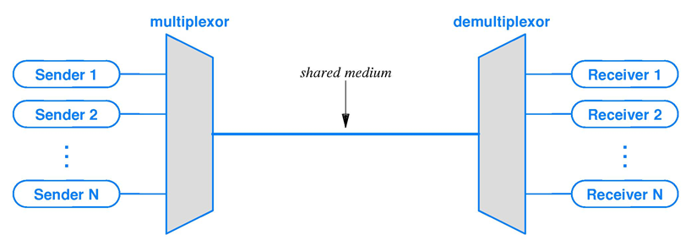
Ghép kênh/Phân kênh
Mong muốn: nhiều kênh truyền dữ liệu trên 1 kênh liên kết vật lý
Ghép kênh (Multiplexing): gửi dữ liệu của nhiều kênh khác nhau trên cùng một liên kết vật lý
Phân kênh (Demultiplexing): phân dữ liệu nhận được trên liên kết vật lý vào các kênh tương ứng và chuyển đến đúng đích
Bộ ghép kênh
Bộ phân kênh
1 liên kết
N kênh
MUX
DEMUX

Slide 60
Một số kỹ thuật ghép kênh
Ghép kênh theo thời gian(TDM): mỗi kết nối sử dụng tài nguyên trong khe thời gian được phân
Ghép kênh theo tần số(FDM): mỗi kết nối sử dụng một băng tần tín hiệu riêng
f
time
time

Slide 61
2. Chuyển mạch gói & chuyển mạch kênh
Đặt vấn đề
Chuyển mạch kênh
Chuyển mạch gói

Slide 62

2.3. Chuyển mạch gói
Dữ liệu được chia thành các gói tin (packet)
  Phần tiêu đề (header): địa chỉ, số thứ tự
  Phần dữ liệu (payload data)
Thiết bị chuyển mạch chuyển tiếp gói tin dựa trên tiêu đề
Header
Data
payload
header
01000111100010101001110100011001

Slide 63

Chuyển tiếp gói tin
NEU
tới FTU
switch#4
switch#2
switch#1
Forwarding Table
111010010
FTU
Destination | Next Hop
NEU | 4
NUCE | 5
FTU | 2
HUBT | 3
HUST
NUCE
switch#5
tới HUBT
switch#3

Slide 64
Chuyển mạch gói
Mỗi gói tin có thể được xử lý độc lập
  Các gói tin có thể tới đích theo các đường khác nhau, không còn đúng thứ tự
Tài nguyên dùng chung cho tất cả các kết nối
  Nếu còn tài nguyên, bất kỳ nút nào cũng có thể sử dụng

Slide 65
Giản đồ thời gian
Thiết bị chuyển mạch chỉ chuyển tiếp khi nhận được đầy đủ gói tin (store and forward)
Thiết bị chuyển mạch cần thời gian để xử lý gói tin (d_{proc}):
  Kiểm tra lỗi trên gói tin
  Quyết định gói tin gửi đến đâu
  Thường rất nhỏ so với trễ truyền tin
A
Sw
B
payload
hdr
d_{proc}
t

Slide 66
Chuyển mạch gói vs Chuyển mạch kênh
Ví dụ:
Băng thông đi 10 Mb/s
Mỗi kết nối của người dùng tới:
  Được cấp phát 1 Mb/s
  Thời gian sử dụng để truyền dữ liệu: 10% tổng thời gian
Mạng chuyển mạch kênh:
  Tối đa 10 người dùng đồng thời xin cấp phát
Mạng chuyển mạch gói:
  Giả sử có 30 người dùng sử dụng chung
  Xác suất để >10 người dùng đồng thời truyền dữ liệu là bao nhiêu? (~0.0001)
N
users
…..
10 Mbps
Phân phối nhị thức:
P(x = k) = C_{n}^{k} p^{k} (1-p)^{n-k}
Nếu số người dùng tăng lên?

Slide 67
Tính hiệu suất chuyển mạch
Mạng chuyển mạch kênh: Xác suất cả 10 máy của người dùng truyền dữ liệu:
P(k = 10) = C₁₀¹⁰ x 0.1¹⁰ x 0.9⁰ = 10⁻¹⁰
Mạng chuyển mạch gói: Xác suất cả 10 máy truyền dữ liệu
P(k = 10) = C₃₀¹⁰ x 0.1¹⁰ x 0.9²⁰ =

Slide 68
Hàng đợi
1 Mbps
Hàng đợi (FIFO)
4
3
2
1
1 Mbps
3
2
1
1 Mbps

Slide 69
Hàng đợi
Hàng đợi (FIFO)
4
3
2
1
1
3
2

Slide 70
Hàng đợi
Hàng đợi (FIFO)
4
3
2
2
1
1
3

Slide 71
Hàng đợi
Hàng đợi (FIFO)
4
3
2
2
1
1
3

Slide 72
Hàng đợi
Hàng đợi (FIFO)

Slide 73
Mất gói tin
Kích thước hàng đợi có hạn
Gói tin tới khi hàng đợi đã đầy sẽ bị mất

Slide 74
3. Một số thông số cơ bản trong mạng
Băng thông
Thông lượng
MTU
Độ trễ
Độ mất gói tin

Slide 75
Các thông số cơ bản
Băng thông ≡ Tốc độ truyền tin ≡ Dung lượng
Thông lượng
MTU(Maximum Transmission Unit): kích thước lớn nhất của gói tin
Độ trễ
  Trễ trên thiết bị đầu cuối
  Trễ trên thiết bị trung gian
  Trễ truyền tin
  Trễ lan truyền
Độ mất gói tin

Slide 76

Thông lượng (throughput)
Thông lượng: tốc độ (bits/sec) truyền tin tại một điểm nào đó trong mạng
  Tức thời: thông lượng tại một thời điểm
  Trung bình: thông lượng tính trung bình trong một khoảng thời gian
Bên gửi: gửi dữ liệu lên kênh
Kênh có
khả năng truyền
R_{s} bits/sec
Kênh có
khả năng truyền
R_{c} bits/sec

Slide 77
Thông lượng (tiếp)
R_{s} < R_{c} Thông lượng trung bình là bao nhiêu?
R_{s} bits/sec
R_{c} bits/sec
R_{s} > R_{c} Thông lượng trung bình là bao nhiêu?
R_{s} bits/sec
R_{c} bits/sec
Nút thắt cổ chai (bottleneck)
Là điểm tại đó làm giới hạn thông lượng trên đường truyền

Slide 78
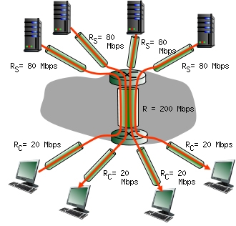
Nút thắt cổ chai
Xác định nút thắt cổ chai?

Slide 79
Độ trễ
Trễ trên thiết bị đầu cuối
Trễ trên thiết bị trung gian
Trễ truyền tin
Trễ lan truyền
truyền tin
A
lan truyền
B
xử lý tại nút
đợi trong hàng đợi
d_{nodal} = d_{proc} + d_{queue} + d_{trans} + d_{prop}
d_{trans}: trễ truyền tin:
L: kích thước dữ liệu (bits)
R: băng thông (bps)
d_{trans} = L/R
d_{prop}: trễ lan truyền (truyền dẫn)
d: độ dài đường truyền
s: tốc độ lan truyền tín hiệu (~2x10⁸ m/sec)
d_{prop} = d/s

Slide 80
Độ trễ (tiếp)
Trễ trên thiết bị đầu cuối
Trễ trên thiết bị trung gian
Trễ truyền tin
Trễ lan truyền
truyền tin
A
lan truyền
B
xử lý tại nút
đợi trong hàng đợi
d_{nodal} = d_{proc} + d_{queue} + d_{trans} + d_{prop}
d_{proc}: trễ xử lý
Kiểm tra lỗi bit
Xác định liên kết ra
Thường < μsec
d_{queue}: trễ hàng đợi
Phụ thuộc vào số lượng dữ liệu trong hàng đợi

Slide 81



Trễ hàng đợi
a
L
R
a
R: băng thông (bps)
L: kích thước gói tin (bits)
a: tốc độ đến của gói tin
Trễ trung bình trong hàng đợi
La/R ~ 0: trễ hàng đợi nhỏ
La/R → 1: trễ hàng đợi lớn
La/R > 1: trễ vô cùng (mất gói tin)
➔ Bài toán điều phối tốc độ a trên kênh truyền điểm cuối đến điểm cuối (end-to-end)
La/R
La/R ~ 0
La/R -> 1

Slide 82
Round Trip Time
RTT: Trễ khứ hồi (2 chiều) = t₃ – t₀
A
B
T = t₀
T = t₁
B xử lý
T = t₂
T = t₃
Trễ 1 chiều: t₁ – t₀

Slide 83
MTU
Maximum Transmission Unit: Kích thước tối đa của gói tin có thể truyền trên đường truyền
Ví dụ: Mạng Ethernet có MTU = 1526 byte
Tại sao?
Lý do 1: Giảm tỉ lệ gói tin bị lỗi bit
  BER = Số bit lỗi / Tổng số bit truyền → thường là hằng số
  Ví dụ: BER = 10⁻³ → truyền 1000 bit sẽ lỗi 1 bit
  Nếu gói tin kích thước L = 1000 bit → xác suất gói tin có lỗi bit?
  Nếu L = 100 bit → xác suất gói tin có lỗi bit?
Lý do 2: Giảm xác suất (kích thước dữ liệu) phải truyền lại do mất gói tin
  Kích thước hàng đợi: N byte
  Nếu gói tin có kích thước L = 1000 byte: hàng đợi đã đầy → gói tin bị mất → truyền lại gói tin → kích thước dữ liệu cần truyền lại: 1000 byte
  Nếu gói tin có kích thước L = 100 byte: hàng đợi đầy → ?
Kết luận: MTU làm giảm kích thước dữ liệu phải truyền lại

Slide 84
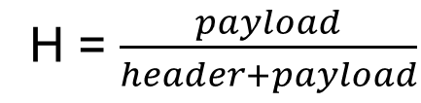
Tại sao MTU không nên quá nhỏ?
MTU quá nhỏ làm giảm hiệu suất truyền
Giải thích:
  Gói tin gồm: tiêu đề (header) + phần thân (payload)
  Kích thước header: hằng số
  Hiệu suất truyền:
H = $\frac{payload}{header+payload}$

Slide 85
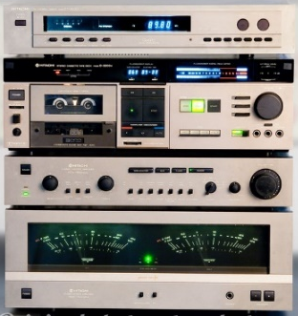
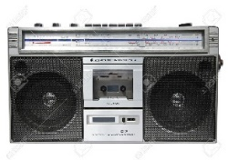
4. Kiến trúc phân tầng
Mô hình thiết kế phân tầng
Truyền thông trong kiến trúc phân tầng
Mô hình OSI và TCP/IP
Định danh trong TCP/IP
Tổng kết về phân tầng & chồng giao thức
Tiếp tục với chủ đề “Làm thế nào để các nút mạng trao đổi thông tin?”

Slide 86
Nguyên tắc “chia để trị”
Xác định các nhiệm vụ cần thực hiện
Tổ chức, điều phối thứ tự thực hiện các nhiệm vụ
Phân định ai làm nhiệm vụ gì
Ví dụ: Giám đốc công ty A & Giám đốc công ty B trao đổi thương thuyết hợp đồng
  Giám đốc A: chỉnh nội dung hợp đồng & chuyển thư ký
  Thư ký:
    Format hợp đồng, cho vào bì thư, điền tên & địa chỉ công ty B
    Đem đến bưu điện VNPT
  Bưu điện VNPT:
    Đóng gói bưu kiện
    Ghi địa chỉ bưu cục nhận
    Chuyển bưu kiện lên xe thư
    Đưa bưu kiện đến bưu cục nhận

Slide 87



Bức thư được gửi và nhận như thế nào?
Các bộ phận đồng cấp: Phương tiện và cách thức trao đổi thông tin giống nhau
Công ty A
Thương thảo hợp đồng
Công ty B
Giám đốc
Ngôn ngữ tự nhiên
Giám đốc
Phong thư
Thư ký
Địa chỉ
Thư ký
Bưu kiện
Mã bưu cục
VNPT
VNPT

Slide 88
Trao đổi thông tin giữa các nút mạng
Dữ liệu được tổ chức như thế nào?
Định danh – đánh địa chỉ: Phân biệt các máy với nhau trên mạng?
Tìm đường đi cho dữ liệu qua hệ thống mạng như thế nào?
Làm thế nào để phát hiện lỗi dữ liệu (và sửa)?
Làm thế nào để dữ liệu gửi đi không làm quá tải đường truyền, quá tải máy nhận?
Làm thế nào để chuyển dữ liệu thành tín hiệu?
Làm thế nào để biết dữ liệu đã tới đích?...
→ Phân chia nhiệm vụ cho các thành phần, tổ chức các thành phần thành các tầng (layer)

Slide 89
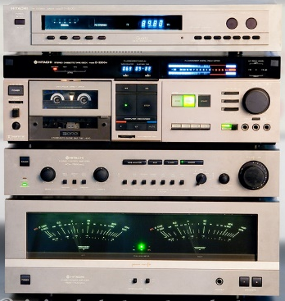
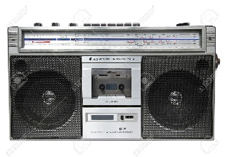
Phân tầng
Mỗi tầng:
  Có thể có một hoặc nhiều chức năng
  Triển khai dịch vụ để thực hiện các chức năng
    Cung cấp dịch vụ cho tầng trên
    Sử dụng dịch vụ tầng dưới
    Độc lập với các tầng còn lại
  Mỗi dịch vụ có thể có một hoặc nhiều cách triển khai khác nhau, cho phép tầng trên lựa chọn dịch vụ phù hợp
Lợi ích:
  Dễ dàng thiết kế, triển khai
  Dễ dàng tái sử dụng
  Dễ dàng nâng cấp
Không phân tầng
Phân tầng

Slide 90

Điểm truy cập dịch vụ
Service Access Point: là một khái niệm
trừu tượng, tại đó tầng trên sử dụng
dịch vụ tầng dưới cung cấp
  Tầng trên chỉ cần quan tâm cách sử dụng
  dịch vụ tầng dưới
  ...không quan tâm tới cách thức thực hiện
Quan điểm lập trình: cung cấp API (Application Programming Interface)
  Tên hàm và các thức truyền đối số không đổi
  Nội dung hàm có thể thay đổi
function doMyWork(){
//do anything
lowerService(parameters);
//do anything
}

Slide 91
4. Kiến trúc phân tầng
Mô hình thiết kế phân tầng
Truyền thông trong kiến trúc phân tầng
Mô hình OSI và TCP/IP
Định danh trong TCP/IP
Tổng kết về phân tầng & chồng giao thức

Slide 92
Truyền thông trong kiến trúc phân tầng
Các nguyên lý chung:
  Tầng trên sử dụng dịch vụ tầng dưới
  Các tầng ngang hàng sử dụng chung “ngôn ngữ” và phương tiện trao đổi dữ liệu
Dữ liệu được xử lý tại mỗi tầng như thế nào?
  Chia thành các đơn vị dữ liệu giao thức - PDU (Protocol Data Unit) gồm có
    Header: chứa địa chỉ, thông tin khác để hệ thống mạng xử lý
    Payload: dữ liệu cần truyền tải
  Chức năng mỗi tầng khác nhau, cách thức xử lý dữ liệu khác nhau → cần phối hợp chức năng giữa các tầng trong quá trình truyền tải

Slide 93
Truyền thông trong kiến trúc phân tầng
Bên gửi: thêm tiêu đề chứa thông tin phục vụ cho việc xử lý dữ liệu tại tầng tương ứng và chuyển cho tầng dưới (Đóng gói dữ liệu – Encapsulation)
Bên nhận: xử lý dữ liệu theo thông tin trong phần tiêu đề, tách tiêu đề và chuyển dữ liệu cho tầng trên
PDU_{N}
Tầng N
Tầng N
PDU_{N}
H_{N-1}
Tầng (N-1)
Tầng (N-1)
H_{N-1}
...
...
H₂
...
Tầng 2
Tầng 2
H₂
...
H₁
...
Tầng1
Tầng1
H₁
...
Gửi
Nhận

Slide 94
SAP Invocation & Implementation
Tầng 4
Tầng 4
sap3.send3(pdu4)
SAP
pdu4 = sap3.recv3()
Tầng 3
Tầng 3
send3(data){
pdu3 = encapsulation3(data)
sap2.send2(2pdu3)
}
recv3(data){
pdu3 = sap2.recv2();
decapsulation(pdu3);
}
Tầng 2
Tầng 2
recv2(data){
pdu2 = sap1.recv1();
decapsulation(pdu2);
}
send2(data){
pdu2 = encapsulation2(data)
sap1.send1(pdu2)
}
Tầng1
Tầng1
Gửi
Nhận

Slide 95
Truyền thông trong kiến trúc phân tầng (tiếp)
Nhận xét:
  PDU tại các tầng đồng cấp của hai bên giống nhau → truyền thông giữa các tầng ngang hàng (truyền thông logic)
  Phía nhận phải hiểu nội dung PDU của phía gửi
  Phía nhận xử lý PDU nhận được với các tham số là thông tin trong tiêu đề mà phía gửi đã thiết lập
  Phía nhận trả lời/không trả lời cho phía gửi
  Các PDU phải truyền đúng theo thứ tự
  → cần có bộ quy tắc cho hai bên
Giao thức (Network protocol)
Là tập hợp các quy tắc quy định khuôn dạng, ngữ nghĩa, thứ tự các thông điệp được gửi và nhận giữa các nút mạng và các hành vi khi trao đổi các thông điệp đó

Slide 96
Chồng giao thức (Protocol stack)
Các chức năng được phân chia cho các tầng
Mỗi tầng có nhiều cách thức để thực hiện các chức năng → sinh ra các giao thức khác nhau
chồng giao thức: ngăn xếp các giao thức truyền thông trên kiến trúc phân tầng
Giao thức mỗi tầng bao gồm:
  Gọi dịch vụ nào của giao thức tầng dưới
  Và cung cấp dịch vụ cho giao thức tầng trên như thế nào
Các giao thức tầng N
Các giao thức tầng N-1
...
Các giao thức tầng 2
Các giao thức tầng 1

Slide 97
Truyền thông trong kiến trúc phân tầng (tiếp)
Giao thức P_{N}
Tầng N
Tầng N
Giao thức P_{N-1}
Tầng (N-1)
Tầng (N-1)
...
...
Giao thức P₂
Tầng 2
Tầng 2
Giao thức P₁
Tầng1
Tầng1
Các tầng đồng cấp ở mỗi bên sử dụng chung giao thức để điều khiển quá trình truyền thông logic giữa chúng
  2 cách thức để giao thức điều khiển truyền thông logic giữa các tầng đồng cấp: hướng liên kết hoặc hướng không liên kết

Slide 98
Truyền thông hướng liên kết vs
Truyền thông hướng không liên kết
Truyền thông hướng liên kết (connection oriented):
  Dữ liệu được truyền qua một liên kết đã được thiết lập
  Ba giai đoạn: Thiết lập liên kết, Truyền dữ liệu, Hủy liên kết
  Tin cậy
Truyền thông hướng không liên kết (conectionless)
  Không thiết lập liên kết, chỉ có giai đoạn truyền dữ liệu
  Không tin cậy
  “Best effort”: truyền ngay với khả năng tối đa

Slide 99
Giao thức Unicast, Multicast, Broadcast
Unicast: giao thức điều khiển truyền dữ liệu tới 1 đích
Multicast: giao thức điều khiển truyền dữ liệu tới nhiều đích
Broadcast: giao thức điều khiển truyền dữ liệu tới mọi đích

Slide 100
4. Kiến trúc phân tầng
Mô hình thiết kế phân tầng
Truyền thông trong kiến trúc phân tầng
Mô hình OSI và TCP/IP
Định danh trong TCP/IP
Tổng kết về phân tầng & chồng giao thức
Kiến trúc phân tầng trên thực tế (Bao nhiêu tầng? Chức năng cụ thể?...)
Kiến trúc phân tầng triển khai trên các nút mạng như thế nào?

Slide 101
Mô hình OSI/ISO
Open Systems Interconnection by ISO
Tầng Ứng dụng (Application): cung cấp các ứng dụng trên mạng (web, email, truyền file…)
Tầng Trình diễn (Presentation): biểu diễn dữ liệu của ứng dụng, e.g., mã hóa, nén, chuyển đổi…
Tầng Phiên(Session): quản lý phiên làm việc, đồng bộ hóa phiên, khôi phục quá trình trao đổi dữ liệu
Tầng Giao vận (Transport): Xử lý việc truyền-nhận dữ liệu cho các ứng dụng chạy trên nút mạng đầu-cuối
Tầng Mạng (Network): Chọn đường (định tuyến), chuyển tiếp gói tin từ nguồn đến đích
Tầng Liên kết dữ liệu (Data link): Truyền dữ liệu trên các liên kết vật lý giữa các nút mạng kế tiếp nhau
Tầng Vật lý (Physical): Chuyển dữ liệu (bit) thành tín hiệu và truyền
Application
Presentation
Session
Transport
Network
Data link
Physical

Slide 102
Mô hình OSI và TCP/IP
Trong mô hình TCP/IP (Internet), chức năng3
tầng trên được phân định cho một tầng duy nhất
Application layer
Application
HTTP, FTP, SMTP…
Presentation layer
Session layer
Transport layer
Transport layer
Network layer
Network layer
Datalink layer
Datalink layer
Physical layer
Physical layer

Slide 103
Mô hình OSI và TCP/IP (tiếp)
Mô hình OSI:
  Mô hình tham chiếu chức năng: Các mô hình khác phải tham chiếu từ mô hình OSI
    Cung cấp đầy đủ các chức năng mô hình OSI đã chỉ ra
    Đảm bảo thứ tự các tầng chức năng
  Có ý nghĩa lớn về mặt cơ sở lý thuyết
  Không sử dụng trên thực tế
Mô hình TCP/IP: mô hình Internet
  Sử dụng trên hầu hết các hệ thống mạng

Slide 104
Triển khai kiến trúc phân tầng
Application
Application
Transport
Transport
Network
Network
Network
Datalink
Datalink
Datalink
Datalink
Datalink
Physical
Physical
Physical
Physical
Physical
Nút mạng
đầu cuối
Nút mạng
trung gian
Nút mạng
đầu cuối
Nút mạng đầu cuối (end-system): PC, server, smartphone...
Nút mạng trung gian: các thiết bị mạng chuyển tiếp dữ liệu (Hub, Switch, Router)

Slide 105

Triển khai kiến trúc phân tầng
Nút mạng đầu cuối (server, PC, smartphone...)
 | Ứng dụng mạng cung cấp dịch vụ cho người dùng
 | Điều khiển truyền dữ liệu giữa các ứng dụng
 | Chọn đường, chuyển tiếp dữ liệu
 | Điều khiển truyền dữ liệu trên các liên kết vật lý
 | Chuyển dữ liệu thành tín hiệu và truyền đi
PC
Server

Slide 106

Triển khai kiến trúc phân tầng
Nút router trung gian
 | Ứng dụng mạng cung cấp dịch vụ cho người dùng
 | Điều khiển truyền dữ liệu giữa các ứng dụng
 | Chọn đường, chuyển tiếp dữ liệu
 | Điều khiển truyền dữ liệu trên các liên kết vật lý
 | Chuyển dữ liệu thành tín hiệu và truyền đi
PC
Server

Slide 107
Triển khai kiến trúc phân tầng
Nút switch trung gian
 | Ứng dụng mạng cung cấp dịch vụ cho người dùng
 | Điều khiển truyền dữ liệu giữa các ứng dụng
 | Chọn đường, chuyển tiếp dữ liệu
 | Điều khiển truyền dữ liệu trên các liên kết vật lý
 | Chuyển dữ liệu thành tín hiệu và truyền đi
PC
Server

Slide 108
Chồng giao thức TCP/IP
Aplication
DNS
DHCP
SNMP
HTTP
SMTP
FTP
...
Transport
UDP
TCP
ICMP
RIP
OSPF
...
Network
IP
Data link
Ethernet
FDDI
PPP
DSL
ARP
...
Physical
Copper
Optical
Radio
PSTN
...
Nhớ lại “Internet & lịch sử phát triển”:
Sử dụng duy nhất một giao thức liên mạng là IP

Slide 109
Chồng giao thức TCP/IP
Dạng “đồng hồ cát”: sử dụng duy nhất một giao thức liên mạng (IP – Internet Protocol) tại tầng mạng:
  Cho phép một hệ thống mạng mới sử dụng công nghệ truyền dẫn bất kỳ kết nối với hệ thống mạng hiện tại
  Tách rời phát triển ứng dụng ở tầng cao với công nghệ truyền dẫn các tầng thấp
      ➔IP-based application: Ứng dụng trên nền tảng IP (VoIP...)
  Hỗ trợ thay đổi song song các công nghệ ở trên và dưới IP
Tuy nhiên, rất khó để nâng cấp bản thân giao thức IP (vấn đề chuyển đổi IPv4 sang IPv6)

Slide 110
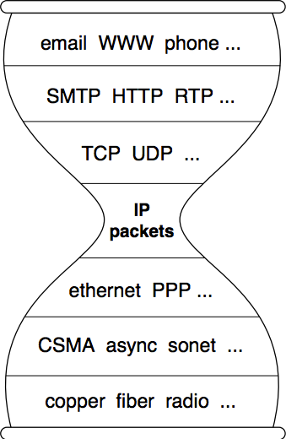
Cài đặt TCP/IP trên hệ thống mạng
Trên các hệ thống đầu cuối
Khác nhau trên các ứng dụng khác nhau
Như nhau trên mọi nút
IP
Trên mọi nút
Khác nhau trên các liên kết khác nhau

Slide 111
Đóng gói trên chồng giao thức TCP/IP
FTP
FTP
TCP
TCP
IP
IP
IP
IP
Ethernet/10M
10M
10G
10G
100M
Ethernet/100M
CAT5
CAT5
WDM
WDM
CAT5
CAT5
Nút mạng
đầu cuối
Các nút mạng trung gian
Nút mạng
đầu cuối
CAT5: https://en.wikipedia.org/wiki/Category_5_cable
WDM: https://en.wikipedia.org/wiki/Wavelength-division_multiplexing
Dữ liệu - payload

Slide 112
Đóng gói trên chồng giao thức TCP/IP
FTP
FTP
TCP
TCP
IP
IP
IP
IP
Ethernet/10M
10M
10G
10G
100M
Ethernet/100M
CAT5
CAT5
WDM
WDM
CAT5
CAT5
Nút mạng
đầu cuối
Các nút mạng trung gian
Nút mạng
đầu cuối
TCP header
Dữ liệu - payload

Slide 113
Đóng gói trên chồng giao thức TCP/IP
FTP
FTP
TCP
TCP
IP
IP
IP
IP
Ethernet/10M
10M
10G
10G
100M
Ethernet/100M
CAT5
CAT5
WDM
WDM
CAT5
CAT5
Nút mạng
đầu cuối
Các nút mạng trung gian
Nút mạng
đầu cuối
IP header
TCP header
Dữ liệu - payload

Slide 114
Đóng gói trên chồng giao thức TCP/IP
FTP
FTP
TCP
TCP
IP
IP
IP
IP
Ethernet/10M
10M
10G
10G
100M
Ethernet/100M
CAT5
CAT5
WDM
WDM
CAT5
CAT5
Nút mạng
đầu cuối
Các nút mạng trung gian
Nút mạng
đầu cuối
Ethernet header
IP header
TCP header
Dữ liệu - payload

Slide 115
Đóng gói trên chồng giao thức TCP/IP
FTP
FTP
TCP
TCP
IP
IP
IP
IP
Ethernet/10M
10M
10G
10G
100M
Ethernet/100M
CAT5
CAT5
WDM
WDM
CAT5
CAT5
Nút mạng
đầu cuối
Các nút mạng trung gian
Nút mạng
đầu cuối
IP header
TCP header
Dữ liệu - payload

Slide 116
Đóng gói trên chồng giao thức TCP/IP
FTP
FTP
TCP
TCP
IP
IP
IP
IP
Ethernet/10M
10M
10G
10G
100M
Ethernet/100M
CAT5
CAT5
WDM
WDM
CAT5
CAT5
Nút mạng
đầu cuối
Các nút mạng trung gian
Nút mạng
đầu cuối
WDM header
IP header
TCP header
Dữ liệu - payload

Slide 117
Đóng gói trên chồng giao thức TCP/IP
FTP
FTP
TCP
TCP
IP
IP
IP
IP
Ethernet/10M
10M
10G
10G
100M
Ethernet/100M
CAT5
CAT5
WDM
WDM
CAT5
CAT5
Nút mạng
đầu cuối
Các nút mạng trung gian
Nút mạng
đầu cuối
IP header
TCP header
Dữ liệu - payload

Slide 118
Đóng gói trên chồng giao thức TCP/IP
FTP
FTP
TCP
TCP
IP
IP
IP
IP
Ethernet/10M
10M
10G
10G
Ethernet/100M
CAT5
CAT5
WDM
WDM
CAT5
CAT5
Nút mạng
đầu cuối
Các nút mạng trung gian
Nút mạng
đầu cuối
Ethernet header
IP header
TCP header
Dữ liệu - payload

Slide 119
Đóng gói trên chồng giao thức TCP/IP
FTP
FTP
TCP
TCP
IP
IP
IP
IP
Ethernet/10M
10M
10G
10G
100M
Ethernet/100M
CAT5
CAT5
WDM
WDM
CAT5
CAT5
Nút mạng
đầu cuối
Các nút mạng trung gian
Nút mạng
đầu cuối
IP header
TCP header
Dữ liệu - payload

Slide 120
Đóng gói trên chồng giao thức TCP/IP
FTP
FTP
TCP
TCP
IP
IP
IP
IP
Ethernet/10M
10M
10G
10G
100M
Ethernet/100M
CAT5
CAT5
WDM
WDM
CAT5
CAT5
Nút mạng
đầu cuối
Các nút mạng trung gian
Nút mạng
đầu cuối
TCP header
Dữ liệu - payload

Slide 121
Đóng gói trên chồng giao thức TCP/IP
FTP
FTP
TCP
TCP
IP
IP
IP
IP
Ethernet/10M
10M
10G
10G
100M
Ethernet/100M
CAT5
CAT5
WDM
WDM
CAT5
CAT5
Nút mạng
đầu cuối
Các nút mạng trung gian
Nút mạng
đầu cuối
Dữ liệu - payload

Slide 122
4. Kiến trúc phân tầng
Mô hình thiết kế phân tầng
Truyền thông trong kiến trúc phân tầng
Mô hình OSI và TCP/IP
Định danh trong TCP/IP
Tổng kết về phân tầng & chồng giao thức
Tên miền
Số hiệu cổng
Địa chỉ IP
Địa chỉ MAC

Slide 123
Định danh
Giá trị cho phép xác định một người hay một đối tượng
  Tên
    Bui Trong Tung
  Địa chỉ
    1 Dai Co Viet, Hai Ba Trung, Ha Noi
  Số điện thoại
    8680896
  Email
    tungbt@soict.hust.edu.vn

Slide 124
Định danh và cây phân cấp
Các định danh xác định địa chỉ có tính phân cấp
  Cho phép quản lý một các logic và hiệu quả một không gian địa chỉ khổng lồ
  Tính mở rộng
Ví dụ về tính phân cấp
  Địa chỉ
    1 Dai Co Viet, Hai Ba Trung, Ha Noi
  Số điện thoại
    +84-(4) 868-08-96
Hanoi
Hai Ba Trung
Dai Co Viet
So 1

Slide 125
Định danh trên kiến trúc phân tầng
Định danh trong hệ thống mạng máy tính: gán cho mỗi đối tượng (dịch vụ, máy trạm, thiết bị mạng) một giá trị riêng.
Tại sao phải định danh?
  Phân biệt các đối tượng trong hệ thống
  Xác định dữ liệu xuất phát từ đâu
  Xác định dữ liệu đi đến đâu
Mỗi tầng có nhiệm vụ khác nhau để điều khiển việc truyền thông tin giữa những đối tượng khác nhau → mỗi tầng có cơ chế định danh khác nhau
  Cùng một đối tượng có thể mang nhiều định danh → có thể cần cơ chế “phân giải” để tìm kiếm một định danh của đối tượng trên tầng này khi biết định danh của đối tượng đó ở tầng khác

Slide 126
Định danh trên TCP/IP
application
TCP/UDP
IP
data link
physical
Domain name (tên miền)
tên gợi nhớ, gần gũi với người dùng
Port number (Số hiệu cổng ƯD)
xác định duy nhất ứng dụng trong máy tính
IP address, e.g. 203.12.15.165
xác định duy nhất máy tính trên mạng, hỗ trợ định tuyến trong liên kết liên mạng
Physical address / MAC address
e.g. 00:11:24:79:8e:82
xác định duy nhất máy tính trên mạng, sử dụng cho cơ chế “lọc” khi truyền broadcast
Tín hiệu vật lý luôn truyền broadcast trên đường truyền, không thể áp dụng định danh

Slide 127
Tên miền (Domain name)
Định danh sử dụng trên tầng ứng dụng
Là một chuỗi ký tự gợi nhớ
Do người dùng sử dụng khi truy cập dịch vụ trên tầng ứng dụng
Không có ý nghĩa khi truyền dữ liệu giữa các nút mạng
Phân cấp
Ví dụ: soict.hust.edu.vn

Slide 128
Số hiệu cổng ứng dụng
Định danh sử dụng trên tầng giao vận
  16 bit
  Một chỉ số phụ, dùng kèm theo địa chỉ IP
  Các ứng dụng được dịnh danh bởi một địa chỉ IP và một số hiệu cổng
  Tương tự như số phòng trong một tòa nhà
    Địa chỉ nhà : Nhà C1, 1 Dai Co Viet, Ha Noi => Địa chỉ IP
    Phòng số 325 => Số hiệu cổng
E.g. HTTP cổng 80, FTP cổng 20, 21 …

Slide 129
Địa chỉ IP
  Định danh dùng trên tầng mạng
  Dùng trong giao thức IP - Internet Protocol (tầng mạng)
  Giá trị phụ thuộc từng mạng, mỗi card mạng được gán một địa chỉ IP
  Sử dụng để đinh danh một máy tính trong một mạng IP, ví dụ:
    133.113.215.10 (ipv4)
    2001:200:0:8803::53 (ipv6)

Slide 130
Địa chỉ dùng trên tầng liên kết dữ liệu
48 bit
Địa chỉ vật lý / địa chỉ MAC
  Sử dụng trong tầng liên kết dữ liệu
  Cố định trên card mạng NIC ( Network Interface Card)
  Sử dụng để định danh máy tính trong mạng cục bộ
00:11:24:79:8e:82
HEX
BIN
00000000 00010001 00100100 01111001 10001110 10000010
OUI
Gán bới nhà sản xuất
OUI (Organizationally Unique Identifier): Mã nhà sản xuất
  Mỗi nhà sản xuất có các giá trị OUI riêng
  Mỗi nhà sản xuất có thể có nhiều OUI

Slide 131
4. Kiến trúc phân tầng
Mô hình thiết kế phân tầng
Truyền thông trong kiến trúc phân tầng
Mô hình OSI và TCP/IP
Định danh trong TCP/IP
Tổng kết về phân tầng & chồng giao thức

Slide 132
Khả năng cộng tác
Rất nhiều công nghệ được triển khai theo nhiều cách rất khác nhau trên các nút mạng:
  Phần cứng của những NSX khác nhau: IBM, Dell, Fujitsu, Apple...
  HĐH khác nhau: Linux, Windows, MacOS, Android, iOS...
  Người dùng sử dụng các ứng dụng khác nhau: Firefox, Chrome, Cốc Cốc...
  Thiết bị mạng của những NSX khác nhau: Cisco, TP-Link...
Và luôn luôn thay đổi
Phew!
Nhưng tất cả đều có thể nói chuyện với nhau vì
chúng sử dụng chung giao thức

Slide 133
Trừu tượng và tái sử dụng
Mỗi tầng có nhiều lựa chọn giao thức để sử dụng:
  Tầng vật lý: cáp quang, ADSL, 3G, LTE...
  Tầng liên kết dữ liệu: Ethernet, Token Ring, SONET, FDDI...
  Giao vận: TCP, UDP
Nhưng ở góc nhìn của tầng ứng dụng: Mozilla (và tất cả NSX khác) không phải viết trình duyệt Firefox (và tất cả ứng dụng khác) với 1 phiên bản cho mạng LAN, 1 cho mạng cáp quang, 1 cho mạng WiFi... ☺
  Các giao thức cung cấp API chuẩn để phát triển ứng dụng
  Các tầng thấp “trong suốt” với tầng ứng dụng

Slide 134
Trong suốt
Công nghệ trên mỗi tầng thực hiện các phương thức truyền thông khác nhau
Thay thế công nghệ ở các tầng có thể thực hiện song song
  Miễn là giữ nguyên điểm truy cập dịch vụ SAP
Thay thế công nghệ ở một tầng không ảnh hưởng đến các tầng khác

Slide 135
Hạn chế
Một số thông tin ở tầng dưới bị “ẩn” (do tính trong suốt) đối với tầng trên có thế làm giảm hiệu năng hoạt động của tầng trên (và do đó làm giảm hiệu năng hoạt động của mạng)
  Ví dụ: TCP phải kiểm soát tắc nghẽn trên đường truyền
Phần tiêu đề có kích thước đáng kể trong gói tin
Một số công nghệ tầng dưới có thể làm giao thức tầng trên thực hiện khó khăn hơn:
  Ví dụ: TCP trên mạng không dây
TCP/IP không có các cơ chế an toàn bảo mật thông tin

Slide 136
Tài liệu tham khảo
“Computer Networking: A Top Down Approach”, J.Kurose
“Computer Networks”, A.Tanenbaum
“Data and Computer Communications”, W.Stallings

